Slide 1
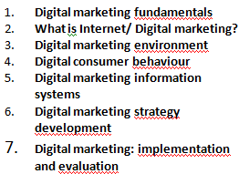
Digital Marketing
Digital marketing fundamentals:
ICT ; Internet; Marketing
What is Internet/ Digital marketing?
the digital marketing environment
the digital consumer behaviour
Digital marketing information systems
Digital marketing strategy development
Digital marketing strategy
digital marketing mix
E-Relationship marketing
Digital marketing: implementation and practice
Digital marketing: Evaluation and Improvement

Slide 2
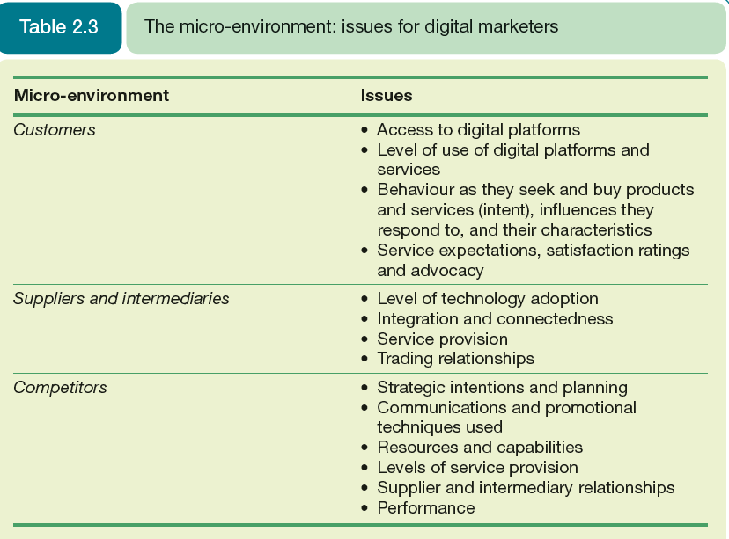
The digital marketing environment
II- Customer journeys

Slide 3
The Digital Consumer Behaviour
Customer Analysis
Situation analysis should start with and centre on the customer. Customers’ attitudes towards the Internet have changed significantly. In consumer markets, shoppers are becoming more familiar with buying online and digital technologies enable them to be well-informed when making purchasing decisions.
In business markets, some of the same principles apply but the balance of power is less likely to be determined by the Internet, this is because personal relationships currently tend to be of greater importance when negotiating sales than remotely transacted arrangements.

Slide 4
The Digital Consumer Behaviour
Customer Analysis
Consumer behaviour analysis can be considered from two perspectives:
Demand analysis. This involves understanding the potential and actual volume of visitors to an online presence and the extent to which prospects convert to tactical and strategic outcomes, e.g. lead generation and sales.
Digital consumer behaviour. Here a marketer wants to understand the needs, characteristics and digital experiences or behaviours of target consumers. These variables are often collectively referred to as customer insight. Based on this analysis, customer segments can be created which will be used to develop targeting approaches as part of strategy and planning .

Slide 5
The Digital Consumer Behaviour
Customer Analysis
Consumer behaviour analysis can be considered from two perspectives:
Demand analysis. تحليل الطلب: يتضمن ذلك فهم الحجم المحتمل والفعلي للزوار لموقع على الإنترنت ومدى تحويل العملاء المحتملين إلى نتائج تكتيكية واستراتيجية (توليد العملاء المحتملين وتحقيق مبيعات).
Digital consumer behaviour. سلوك المستهلك الرقمي: هنا يريد المسوق أن يفهم احتياجات وخصائص وتجارب وسلوكيات المستهلكين المستهدفين الرقمية. غالبًا ما يشار إلى هذه المتغيرات برؤى العملاء. بناءً على هذا التحليل، يمكن إنشاء مقاطعات العملاء التي سيتم استخدامها لتطوير أساليب الاستهداف كجزء من استراتيجية المؤسسة.

Slide 6
The Digital Consumer Behaviour
Customer Analysis
Demand analysis.
Digital demand analysis is about understanding:
current levels of use of the Internet and different online services
how they relate to services and products the organisation wishes to deliver online.
factors that affect how customers actively use the digital services on offer
how conversion takes place

Slide 7
The Digital Consumer Behaviour
Customer Analysis
Demand analysis.
Digital demand analysis is about understanding:
مستويات الاستخدام الحالية للإنترنت والخدمات الإلكترونية المختلفة.
كيف ترتبط بالخدمات والمنتجات التي ترغب المؤسسة في تقديمها عبر الإنترنت.
العوامل التي تؤثر على كيفية استخدام العملاء للخدمات الرقمية التي يتم تقديمها بنشاط.
كيفية حدوث التحول (التحول من زائر إلى عميل نشط).

Slide 8
The Digital Consumer Behaviour
Customer Analysis
Demand analysis.
Digital demand analysis is about understanding:
how conversion takes place
Conversion marketing are tactics used to convert as many potential site visitors into actual visitors and then into leads (people who are interested in the products or services), customers and repeat customers.

Slide 9
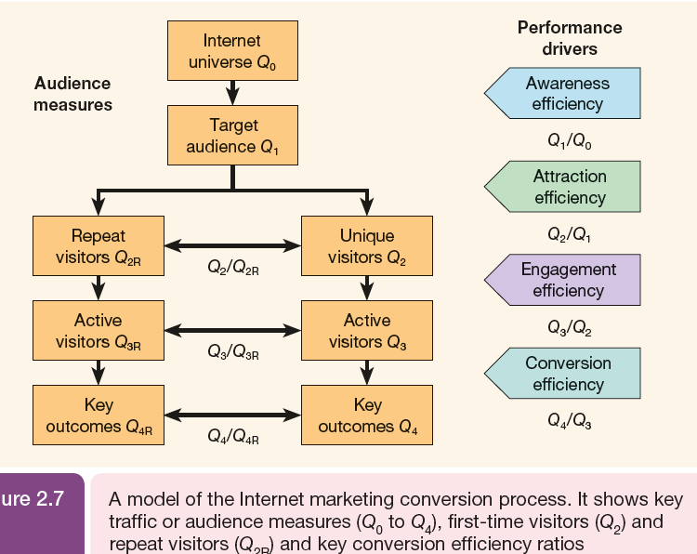

Slide 10
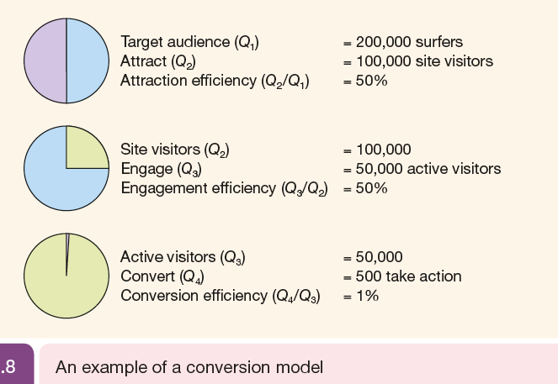

Slide 11
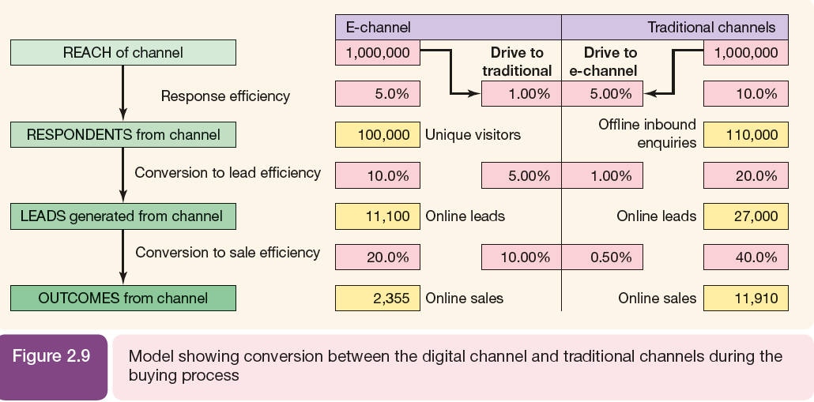
Multichannel conversion models

Slide 12
The Digital Consumer Behaviour
Customer Analysis
2. Digital consumer behaviour.
Developing an understanding of digital customer behaviour, is the second point to consider in customer analysis. This includes:
Customer characteristics, which reveal how different types of individual behaviour can affect engagement with the digital marketplace.
Customer personas. These are thumbnail summaries of a target audience which provide ways to visualise a target audience.
The buying process and how digital marketing techniques can be applied.

Slide 13
The Digital Consumer Behaviour
Customer Analysis
2. Digital consumer behaviour.
Customer characteristics:
Types of individuals using the web have changed significantly since 1995. In those early days, online shoppers tended to be young males, who were generally better educated and wealthier than their contemporaries. They also had both the confidence and desire to experiment with the Internet, which at the time was an exciting new channel.

Slide 14
The Digital Consumer Behaviour
Customer Analysis
2. Digital consumer behaviour.
Customer characteristics
Two key areas can prove very fruitful when aiming to identify consumer behaviour:
Demographic variables: any personal attributes such as age, gender, race, income, education,…
Psychographic and behavioural variables . Any aspect of a consumer’s perceptions, beliefs and attitudes

Slide 15
The Digital Consumer Behaviour
Customer Analysis
2. Digital consumer behaviour.
Customer characteristics
These variables influence online behaviour, and in particular a consumer’s intention to shop online. It has been found that consumers who are primarily motivated by convenience (risk aversion) were more likely to make purchases online, while those who value social interactions were found to be less interested
For those who are more likely to make purchases online ‘their interactions with an organisation’s website creates opportunities for positive experiences that can lead to long-term relationship building’

Slide 16
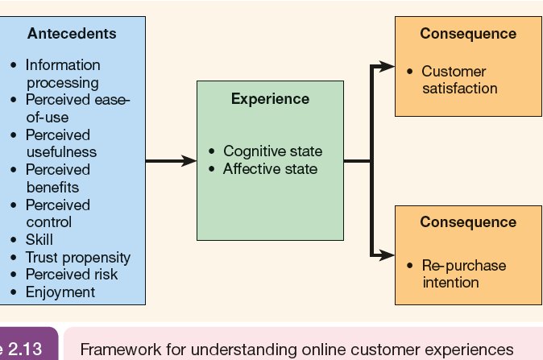
The Digital Consumer Behaviour
Customer Analysis
2. Digital consumer behaviour.

Slide 17
The Digital Consumer Behaviour
Customer Analysis
2. Digital consumer behaviour.
Customer personas
A fictional profile that represents a particular target audience. A thumbnail summary of the characteristics, needs, motivations and environment of typical website users.
Creating personas is a powerful technique for developing customer-centred online strategies, company presences and campaigns.
Marketers can also develop secondary personas and complementary personas to provide a fuller range of options.

Slide 18
The Digital Consumer Behaviour
Customer Analysis
2. Digital consumer behaviour.
Customer personas
ملف تعريفي خيالي يمثل جمهورًا مستهدفًا معينًا.
ملخص مصغر لخصائص واحتياجات ودوافع وبيئة مستخدمي الموقع النموذجيين.
إن إنشاء personas (الشخصيات) يعد أسلوبًا قويًا لتطوير استراتيجيات عبر الإنترنت تركز على العملاء.
يمكن للمسوقين أيضًا تطوير شخصيات ثانوية وشخصيات تكميلية لتوفير مجموعة أكثر اكتمالاً من الخيارات.

Slide 19
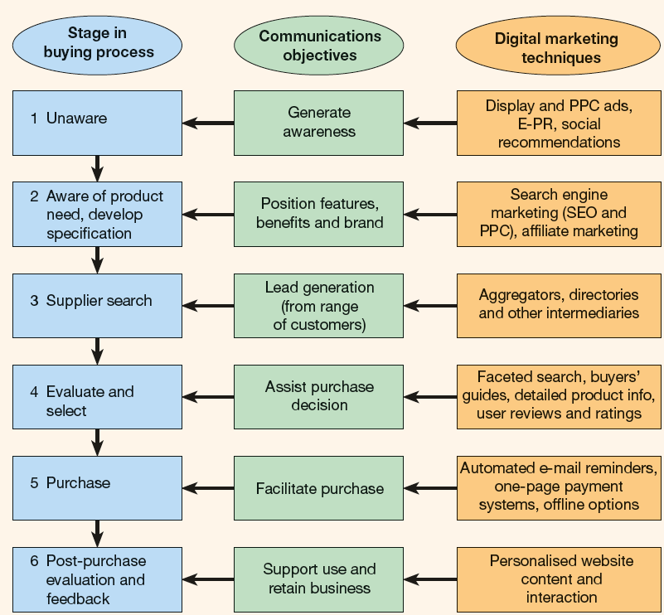
The buying process

Slide 20
في التسويق الرقمي، ترتبط الصفحة الواحدة للدفع One-page Payment بزيادة معدلات التحويل وتحسين تجربة المستخدم، وهو ما يسهم بشكل مباشر في نجاح الحملات التسويقية الرقمية:
تقليل خطوات الدفع: يجعل تصميم الدفع عبر صفحة واحدة عملية الشراء أسهل وأسرع، مما يقلل من الخطوات التي على العميل اتخاذها لإتمام الدفع، وبالتالي يقلل من معدلات التخلي عن السلة.
تحسين تجربة المستخدمUX : عندما تكون عملية الدفع سلسة وبسيطة، يشعر العميل بالرضا، مما يرفع احتمال عودته للشراء مجددًا. هذا يساهم في زيادة ولاء العملاء وبناء علاقات طويلة الأمد معهم، وهو هدف أساسي في التسويق الرقمي.
تسهيل قياس وتحليل التحويلات: بما أن عملية الشراء تتم في صفحة واحدة، يسهل على المسوقين قياس الأداء وتتبع التحويلات ومعرفة أين قد يواجه العملاء مشكلات، مما يساعد في تحسين الاستراتيجيات الرقمية.
دعم الحملات التسويقية: أثناء إطلاق حملات تسويقية، قد تؤدي عملية دفع بسيطة في صفحة واحدة إلى رفع نسب نجاح الحملات، حيث يكون من السهل على العملاء الجدد الانتقال من الإعلان إلى الشراء مباشرةً بدون عقبات.
بشكل عام، يُعد الدفع عبر صفحة واحدة أداة قوية في التسويق الرقمي، تساعد على زيادة كفاءة حملات التسويق وتحسين معدل نجاحها.

Slide 21
في عملية الشراء عبر الإنترنت، يمكن أن تكون التذكيرات الآلية بالبريد الإلكترونيAutomated Email Reminders مفيدة للغاية في تحسين تجربة العملاء وزيادة المبيعات:
تذكير بالعربة المتروكة: إذا أضاف العميل منتجات إلى سلة التسوق ولم يكمل عملية الشراء، يتم إرسال رسالة تذكير تلقائيًا لتشجيعه على إتمام الشراء، مما يساعد على زيادة معدلات التحويل وتقليل فقدان المبيعات.
تأكيد الطلب وتحديثات الشحن: بعد إتمام الشراء، يحصل العميل على تأكيد للطلب وتحديثات آلية حول حالة الشحن والتسليم، مما يعزز الشفافية والثقة ويطمئن العميل حول سير العملية.
التذكير بإعادة الشراء: إذا كان المنتج يحتاج إلى إعادة شراء دوري (مثل المستلزمات الشخصية أو المواد الغذائية)، يمكن للتذكيرات التلقائية أن تشجع العميل على إعادة الطلب، مما يعزز الولاء ويحافظ على العملاء الدائمين.
تذكير بالدفع المتأخر أو إتمام العملية: إذا كان العميل قد بدأ بعملية الدفع ولم يُكملها، يمكن إرسال تذكير يدعوه لإتمام العملية، مما يزيد من فرص نجاح عملية الدفع.
الترويج للعروض الخاصة: يمكن إرسال تذكيرات تلقائية بمناسبة مواعيد معينة أو أعياد ميلاد العملاء، تعرض عليهم عروضًا خاصة أو خصومات، ما يحفزهم على العودة للشراء.
التذكير بالمنتجات التي قد تهم العميل: بناءً على سلوك الشراء السابق، تُرسل رسائل تذكير بمنتجات مماثلة قد تهم العميل، مما يساعد على زيادة المبيعات من خلال التوصيات الشخصية.
تُعد التذكيرات الآلية بالبريد الإلكتروني أداة قوية في التجارة الإلكترونية، فهي ليست مجرد تذكير بسيط، بل جزء من استراتيجية تسويقية شاملة تهدف إلى تحسين التفاعل مع العملاء، زيادة المبيعات، وتعزيز ولاء العملاء.

